Slide 1
Добрая, милая мама моя , С праздничным днем поздравляем тебя.

Slide 2
С днем Матери!
28 ноября в средней группе №3 «Солнышко» прошло развлечение, посвящённое Дню Матери. Дети пригласили своих мам и бабушек на свой праздник. На празднике воспитанники нашей группы танцевали, читали стихи, играли с мамами. У всех было хорошее настроение.

Slide 3
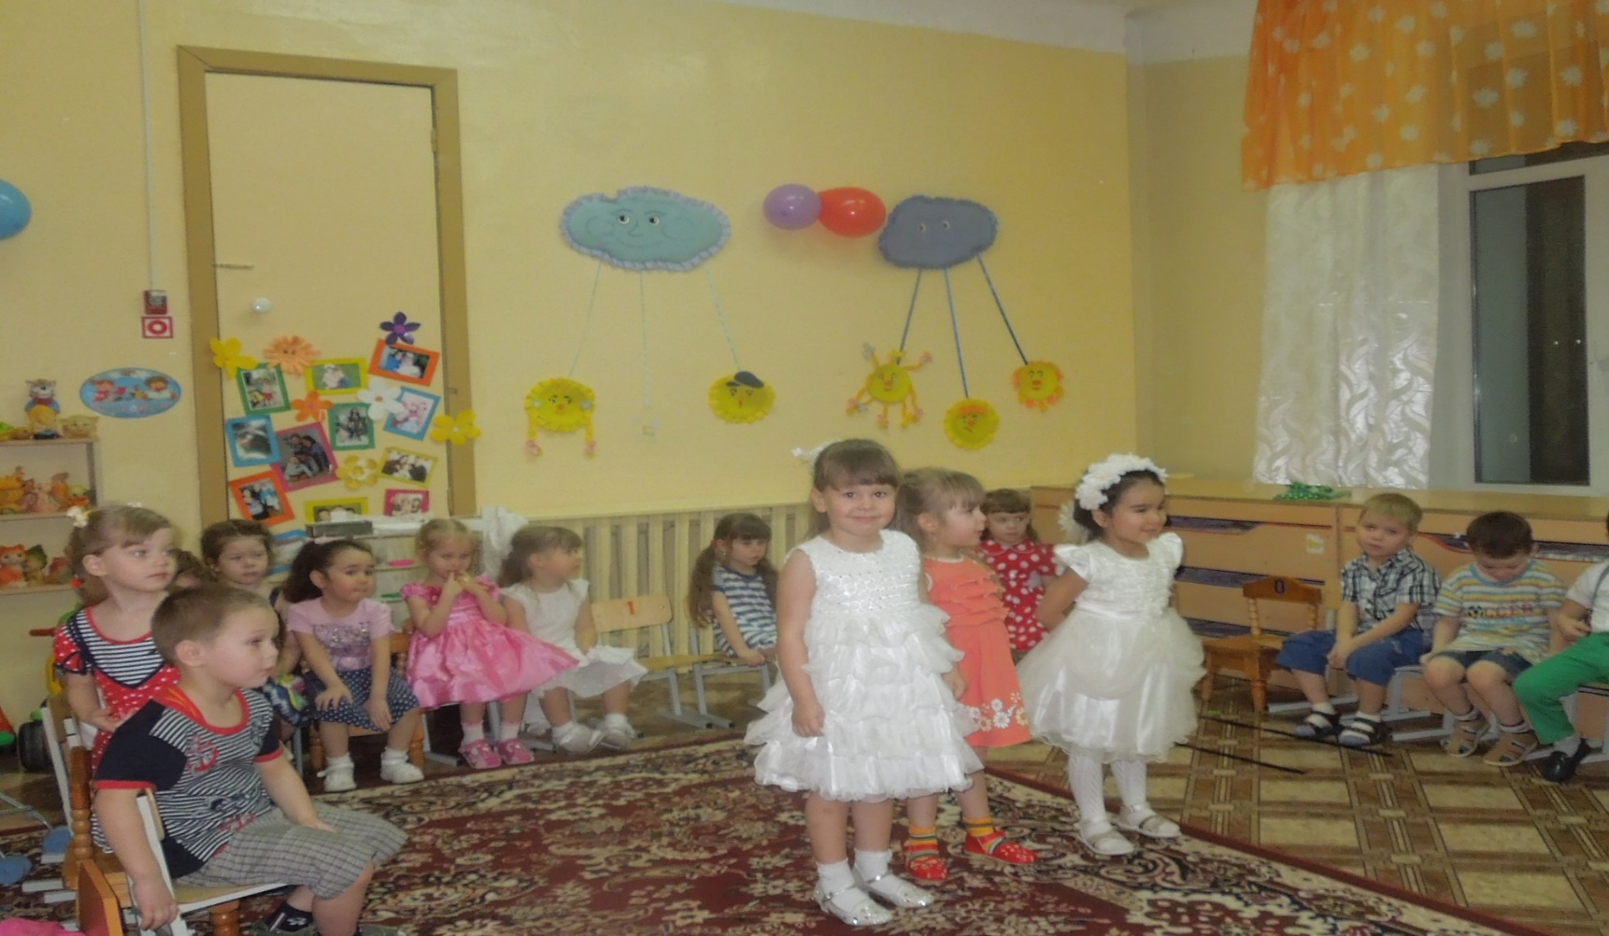
Нынче праздник, нынче праздник. праздник бабушек и мам, этот самый лучший праздник. Осенью приходит к нам.

Slide 4
Мы милашки, куклы неваляшки.

Slide 5
Весело и родителям.

Slide 6
Не от скуки на все руки.

Slide 7
Этюд с лентами.

Slide 8
Мы мамочке любимой подарок принесем, в щечку поцелуем и за руку возьмем.

